Slide 1
ПОЕКТ : «GOODTABLE»
Сайт на основе «Конструктор сайтов»

Slide 2
Цель Создания
Сайт был создан в целях продажи дешёвой и качественной мебели, как довольно востребованного товара.

Slide 3
Почему именно мебель?
В наше время в российских городах создаётся много жилых комплексов, и переезжающие люди очень редко берут с собой свою мебель, данный сайт поможет с покупкой качественной мебели многим людям!

Slide 4
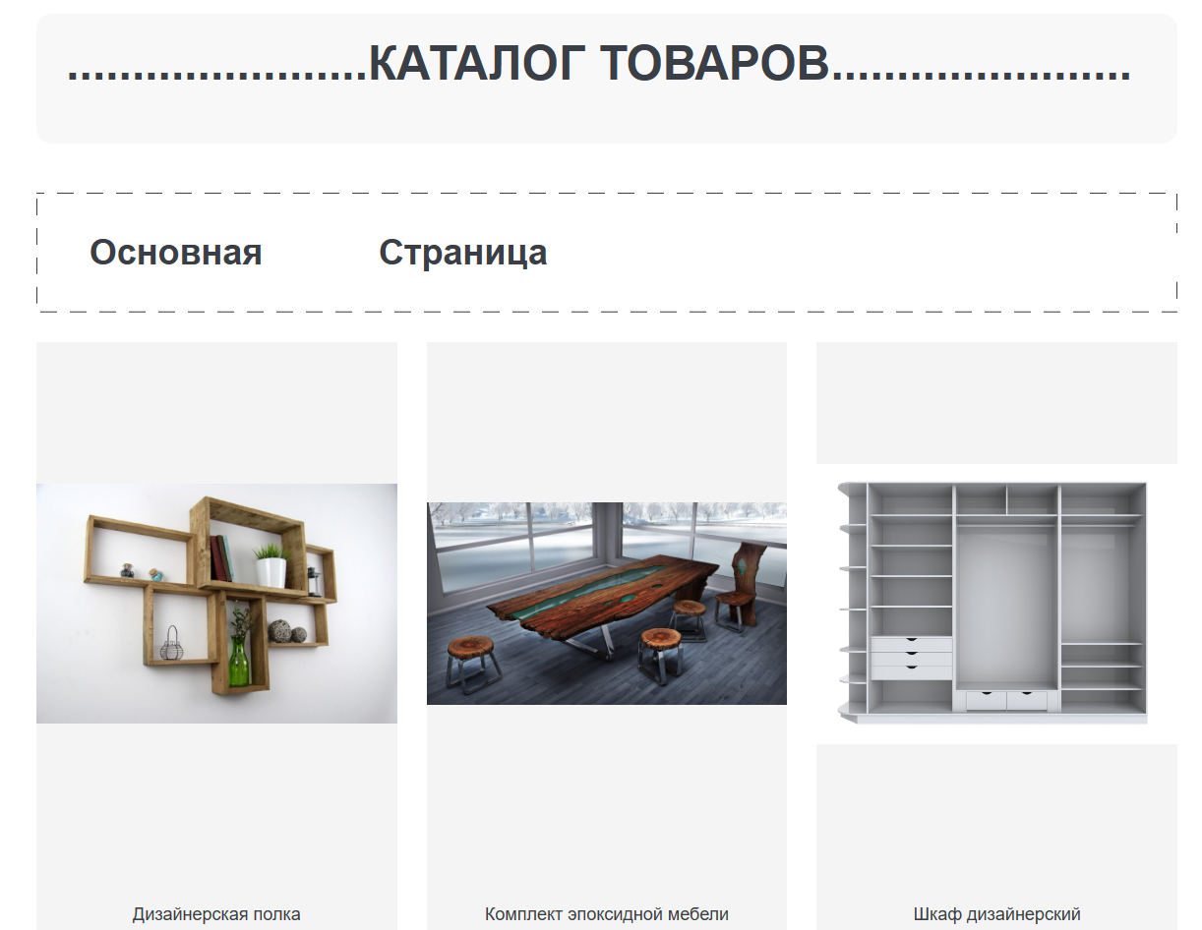
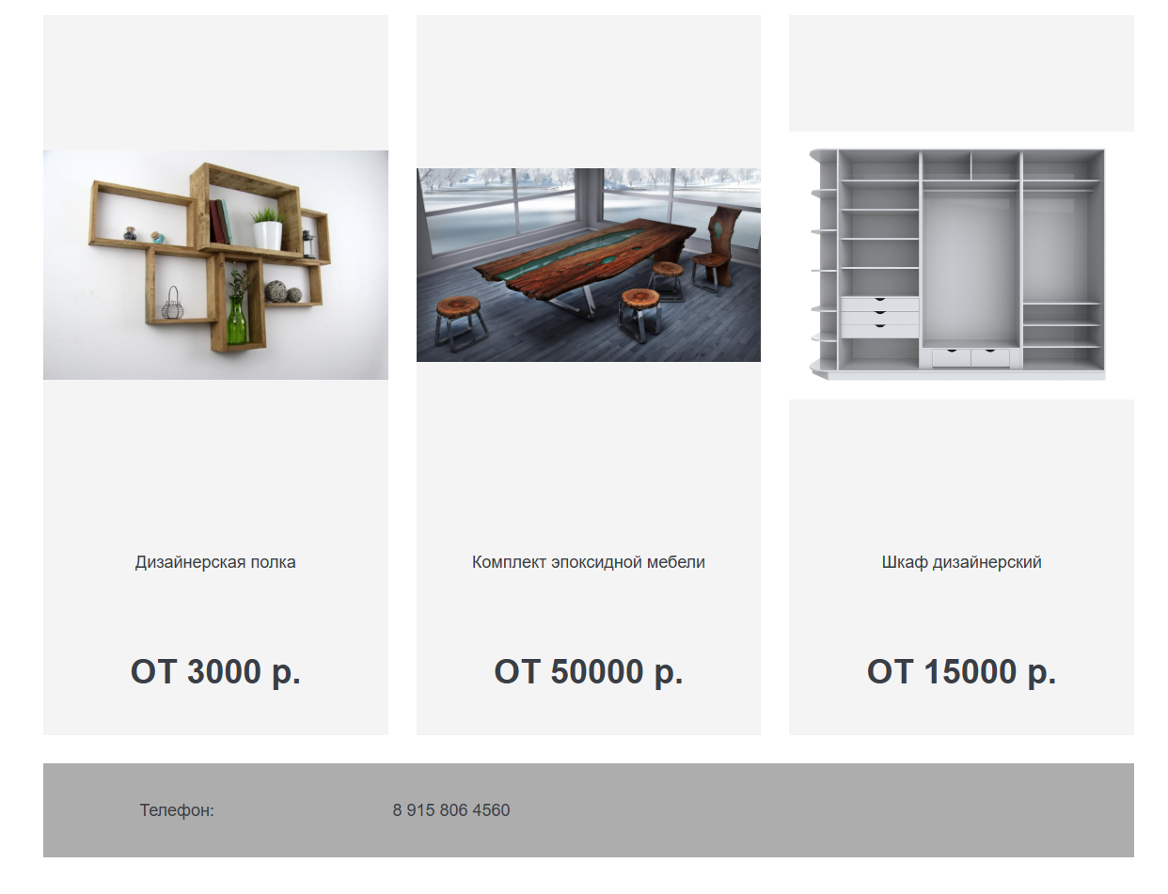
Внешний вид сайта:

Slide 5
Как сайт создавался?
Изначально сайт был создан и отредактирован на базе HTML Academy, впоследствии были проведены дизайнерские и прочие работы в Конструкторе Сайтов, после чего сайт был готов.

Slide 6
ЗАЧЕМ HTML Academy? НЕ мог написать прогу сам?
Я лишь начинающий программист, и написание даже лёгкого сайта является для меня той ещё задачкой. А HTML Academy позволяет научиться востребованным языкам программирования, при этом со спецзаданиями от именитых программистов!

Slide 7
ЧТО хочу сказать под конец
Товарищи! Развивайтесь, учитесь – мой проект для меня лишь самое малое, что я мог создать, и в будущем я постараюсь совершенствоваться в этом деле!
СПАСИБО ЗА ВНИМАНИЕ!

